Slide 1

Diagrama de classe de projeto
Bruno Henrique nunes

Slide 2
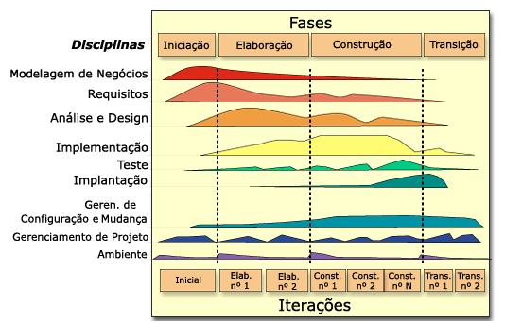

Slide 3
Refinamento
Entrevistas
Diagrama de Caso de Uso
Diagrama de Robustez
Diagrama de Sequência + Diagrama de Classe de Projetos

Slide 4
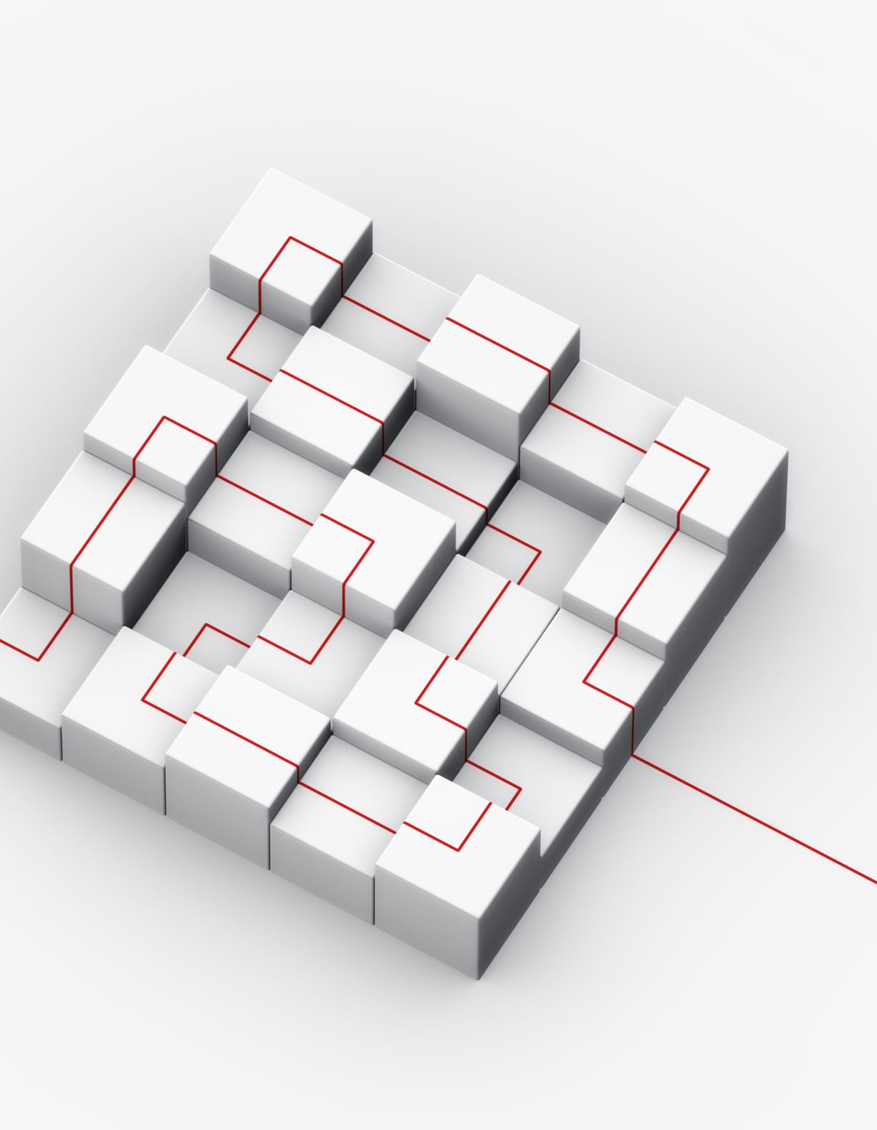
Diagrama de classes de projeto
É na etapa de projeto que são definidos os detalhes da solução para o problema relativo ao desenvolvimento de um software orientado a objetos.
As classes passam por atualizações com o objetivo de transformar o modelo de classes de análise no modelo de classes de projeto.

Slide 5

Diagrama de Classe de projeto
Mesma Coisa que o diagrama de classes, mas com informações que o tornam mais próximo da programação orientada a objetos

Slide 6

Classe Abstrata
Uma classe abstrata é uma classe na qual não se instancia objetos.
Em oposição a esta classe temos as classes concretas, classes pelas quais os objetos são instanciados.

Slide 7

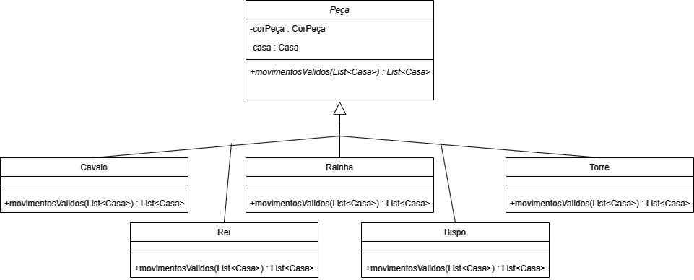
Um método abstrato é o método contido em uma classe abstrata que não possui implementação. Nele estão definidos apenas sua assinatura.
A implementação de um método abstrato é feita na subclasse, por intermédio de polimorfismo.
Reparem que classes
e métodos abstratos são
escritos em itálico

Slide 8
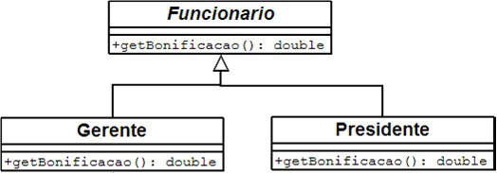
Classe Interface
Uma interface é um tipo de classe abstrata em que todos os métodos são abstratos.
Assim como a classe abstrata, a classe interface não pode ser instanciada.
No exemplo, getBonificação não tem implementação em Funcionário, só em Gerente e Presidente.
Em Funcionário, todos os métodos são abstratos.

Slide 9

Mas por que isso?

Slide 10
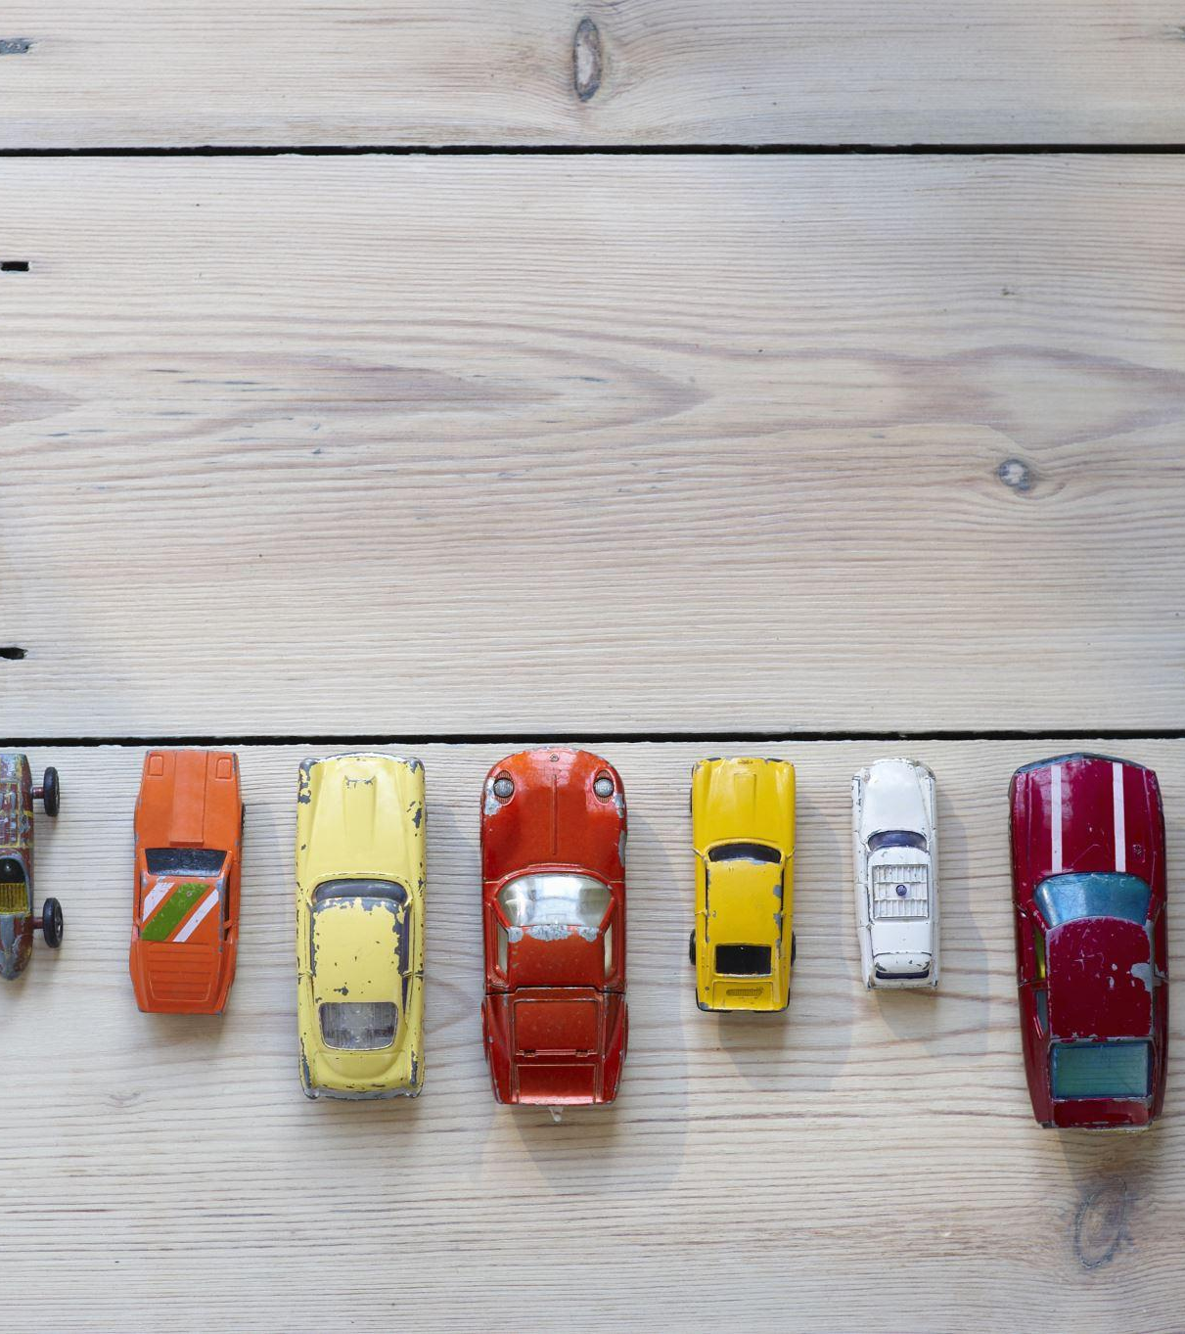
Imagine que você está em uma fábrica de brinquedos e quer criar vários tipos de carrinhos. Mas, antes de começar, você precisa definir algumas regras sobre como todos os carrinhos devem ser feitos.

Slide 11
Classe Abstrata: Uma classe abstrata é como um molde incompleto de carrinho. Ele tem algumas partes já prontas (como o chassi e as rodas), mas outras partes, como a cor ou o tipo de motor, você precisa completar depois. Ou seja, não dá para fazer um carrinho só com esse molde. Você tem que criar um molde mais específico (como o "Carrinho de Corrida") para terminar o que falta e só assim fazer o brinquedo.
Exemplo:# Esse é o molde básico do carrinho (classe abstrata)
class Carrinho:
def _init_(self, cor):
self.cor = cor
def acelerar(self):
pass
# O carrinho vai acelerar, mas como ainda não sabemos qual carrinho, não sabemos como vai acelerar
# Aqui, criamos um carrinho específico e completamos as partes que faltavam
class CarrinhoCorrida(Carrinho):
def acelerar(self):
print("O carrinho de corrida está acelerando super rápido!")

Slide 12
Interface: A interface é como uma lista de tarefas que todos os carrinhos têm que fazer, mas sem dizer como fazer. Cada tipo de carrinho vai fazer do seu jeito. É como se todos os carrinhos tivessem que "acelerar" e "parar", mas cada carrinho decide a forma de fazer isso.
Exemplo:
# A interface diz que todos os carrinhos precisam acelerar e parar
class CarrinhoInterface:
def acelerar(self):
pass
def parar(self):
pass

Slide 13
# Agora, cada carrinho decide como vai acelerar e parar
class CarrinhoF1(CarrinhoInterface):
def acelerar(self):
print("O carrinho de Fórmula 1 está acelerando a toda velocidade!")
def parar(self):
print("O carrinho de Fórmula 1 freou rapidamente!")
class CarrinhoPasseio(CarrinhoInterface):
def acelerar(self):
print("O carrinho de passeio está acelerando devagarinho.")
def parar(self):
print("O carrinho de passeio parou suavemente.")
Então, a classe abstrata já tem algumas partes prontas, e a interface só diz o que precisa ser feito, mas não diz como.

Slide 14
De outra forma…
A classe abstrata vai ter algumas dessas partes prontas (como o chassi e as rodas), mas o tipo de motor será algo que cada carrinho específico vai precisar definir. A cor do carrinho também será passada quando você criar um carrinho específico.
class Carrinho():
def _init_(self, cor):
self.chassi = "Chassi básico"
self.rodas = 4
self.cor = cor
def mostrar_detalhes(self):
print(f"Chassi: {self.chassi}, Rodas: {self.rodas}, Cor: {self.cor}")
@abstractmethod
def tipo_motor(self):
pass # O tipo de motor será definido pelos carrinhos específicos

Slide 15
Agora vamos criar dois carrinhos específicos que herdam da classe abstrata e definem o tipo de motor.
# Carrinho de Corrida que herda de Carrinho
class CarrinhoCorrida(Carrinho):
def tipo_motor(self):
print("Motor: V8 Superpotente")
# Carrinho de Passeio que herda de Carrinho
class CarrinhoPasseio(Carrinho):
def tipo_motor(self):
print("Motor: Elétrico econômico")

Slide 16
Agora podemos criar carrinhos específicos e ver como eles são:
# Criando um carrinho de corrida
carrinho1 = CarrinhoCorrida("Vermelho")
carrinho1.mostrar_detalhes()
carrinho1.tipo_motor()
# Criando um carrinho de passeio
carrinho2 = CarrinhoPasseio("Azul")
carrinho2.mostrar_detalhes()
carrinho2.tipo_motor()
O chassi e as rodas são comuns a todos os carrinhos, mas o tipo de motor é algo que muda para cada tipo de carrinho. A cor pode ser escolhida na hora de criar o carrinho.

Slide 17
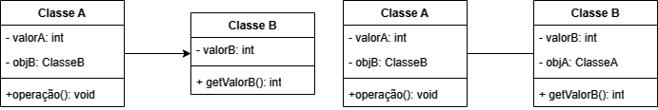
Navegabilidade
Usamos as setas das associações entre classes para indicar a visibilidade (acesso) entre seus objetos
Na prática, visibilidade significa poder invocar operações do outro objeto, o que exige acesso a uma variável referenciando o objeto em questão
Seta unidirecional: a classe receptora é aquela cujos objetos não possuem visibilidade dos objetos da outra classe
Seta bidirecional: conhecimento mútuo entre os objetos
Notes:
Uma das principais atualizações.Ao diagrama de classes?É a definição de navegabilidade entre as classes.Quando falamos de navegabilidade, estamos falando.Das setas?Das associações?Entre classes usadas para indicar.Que o objeto de uma classe?Enxergará o objeto?De outra classe?
Na prática, enxergar.Nada mais é do que.Invocar,Solicitar.Chamar?Operações.públicas de objeto. Para fazer essas invocações?É preciso.Ter Disponível.Uma variável.Referenciando.Esse objeto?
No diagrama de classes inicial Como não estávamos preocupados?Com detalhes?Usadas foram, principalmente.Bidirecionais?Ou unidirecionais?
No caso da seta unidirecional. Apenas a classe remetente.Enxerga?A classe receptora.Então, se olharmos aqui no exemplo.Classe a, possui uma referência.Um atributo.Do tipo classe b?Classe b, não A classe ar.E, portanto, não possui nenhuma referência.Essa classe em seu Código.
Já no caso da seta bidirecional.Os objetos de ambas as classes.Enxergariam uns aos outros.E, portanto.Ambas as classes.Tem uma referência.A outra classe.

Slide 18
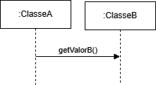
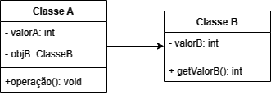
No Diagrama de Sequência, mensagens indicam que o objeto remetente enxerga o objeto receptor, portanto essa navegabilidade deve estar consistente no Diagrama de Classes

Slide 19
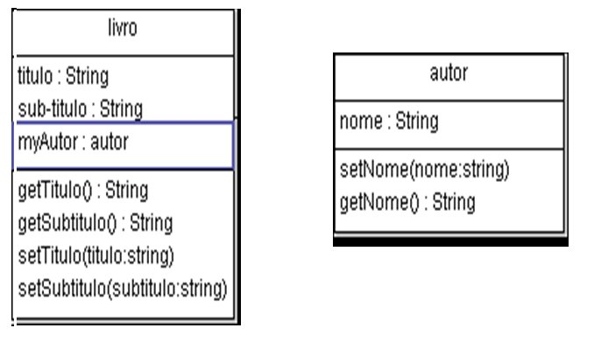
Neste exemplo abaixo, temos que a navegabilidade é de livro para autor significando que em tempo de execução a classe livro deve reter um atributo que guarde os autores a ela relacionados.

Slide 20
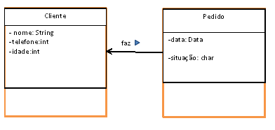
Navegabilidade x Semântica
O relacionamento semântico “faz” indica o sentido da leitura em que o relacionamento acontece no diagrama de classes.
Esse relacionamento indica que essas classes se relacionam.

Slide 21
Revisão de Responsabilidades
Ao longo da modelagem do sistema é normal que:
Novas classes sejam criadas
Classes preexistentes sejam descartadas
Associações sejam alteradas
A atribuição de responsabilidades precisa ser reavaliada!
Notes:
Nosso terceiro tópico, aqui na lista.De atualizações para trazer o diagrama de classe de análise.Aquele feito lá no começo.Para o estado de diagrama de classes de projeto.Que após o diagrama de sequência.A revisão de responsabilidades.
Como eu já disse algumas vezes.Ao longo da modelagem do sistema.Novas casas foram adicionadas.Outras classes foram removidas.Algumas classes foram alteradas.E todas essas mudanças precisam ser.Refletidas.No diagrama de classes, para que?A modelagem como um todo sistema, fique consistente.E nessa atualização do programa de casas.Precisamos então reavaliar a distribuição de responsabilidades.

Slide 22
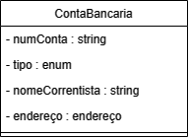
Revisão de Responsabilidades
Problema 1: se um correntista tem várias contas, seus dados ficarão duplicados em cada uma delas
Problema 2: a classe vai precisar lidar com dois conjuntos de atributos diferentes, ou seja, não coesos
Solução: separar essa classe em duas, uma para cada conjunto
Notes:
Aqui temos um exemplo de uma classe chamada conta bancária.Que inclui.O nome e endereço do correntista.Talvez por algum motivo.Isso fizesse sentido.Anteriormente, durante a.Modelagem.Mas agora é hora de.Identificar problemas. Que vão causar dor de cabeça?Caso a modelagem permaneça do jeito que está.Nesse caso, um primeiro problema.É que se um correntista.Tiver várias contas.Nome, endereço.Ficará duplicado?Já outro problema é que.Ao lidar com esses 2.Conjunto de atributos diferentes Os atributos?.Referentes a conta em si.E os atributos referentes?Ao correntista?A coesão da classe.Diminui?
Alguém sabe dizer por quê?Esses problemas?Vão, muito provavelmente causar.Dor de cabeça no futuro.
Os danos de código duplicado já deve ser.Muito. bem conhecidos de vocês? Se o código tinha um erro, você duplicou o erro.Se o código precisa de alguma alteração, você tem que caçar.As duplicatas, pra ficar mudando também.Depois você esquece que duplicou, código, duplica de novo.Enfim, é um pesadelo, de manutenção.
Já a baixa coesão é uma coisa que a gente vai.Detalhar mais ao longo dessa aula.Mas. Uma das consequências dessa baixa coesão.É tambémUma baixa claridade do kodi.

Slide 23

Boas práticas de atribuição de responsabilidades
1. Associe responsabilidades com base na especialidade de domínio da classe (Exemplos de especialidade: Conta Bancária e Cliente);
2. Associe responsabilidades de acordo com a análise de robustez (fronteira, controle ou entidade) da classe;
3. O conjunto de responsabilidades do sistema deve ser disposto o mais uniformemente possível pelas classes de acordo com seu papel no sistema.

Slide 24




DISTRIBUIR UNIFORMEMENTE AS RESPONSABILIDADES.
UMA CLASSE NÃO DEVE SER SOBRECARREGADA COM RESPONSABILIDADES DEMAIS.
SE ISSO COMEÇAR A ACONTECER, CONSIDERE A CRIAÇÃO DE OUTRAS CLASSES PARA ASSUMIREM ALGUMAS RESPONSABILIDADES QUE PERTENCEM À CLASSE SOBRECARREGADA.
UMA QUANTIDADE PEQUENA DE CLASSES COMPLEXAS DEMAIS SIGNIFICA QUE AS MESMAS ENCAPSULAM MAIS CONHECIMENTO (INTELIGÊNCIA) DO QUE O DESEJADO E SÃO MENOS REUTILIZÁVEIS.

Slide 25

Técnicas de qualidade de projeto: Coesão e Acoplamento
O acoplamento e a coesão servem como guias (métricas) para a correta atribuição de responsabilidades a classes.

Slide 26

Coesão
Coesão é uma medida “intra” componentes.
A coesão é uma medida do quão fortemente relacionadas são as responsabilidades de uma classe.
As responsabilidades atribuídas a cada classe devem ser altamente relacionadas entre si.

Slide 27
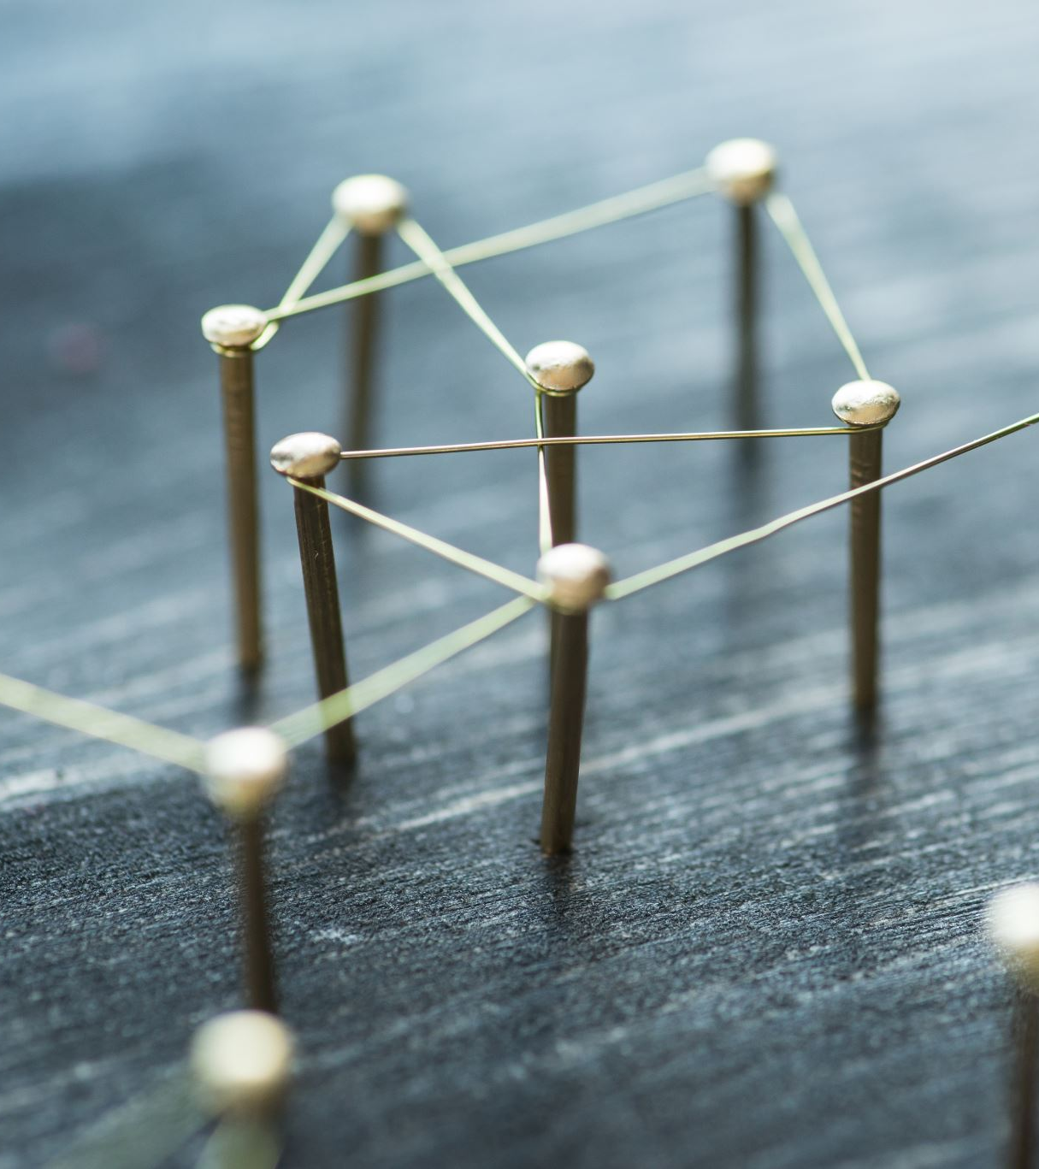
A coesão pode ser alta ou baixa
Obter coesão alta é imprescindível em todo sistema bem organizado
Entende-se por coesão alta, quando os integrantes de um componente estão relacionados a um tema comum, isto é têm o mesmo objetivo, fazem uma única coisa.

Slide 28
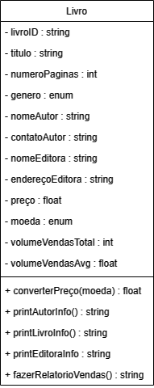
Exemplo de baixa coesão:
Classe chamada livro, mas faz relatório financeiro
Classe grande
Nomes dos atributos sugerem pelo menos 3 categorias

Slide 29
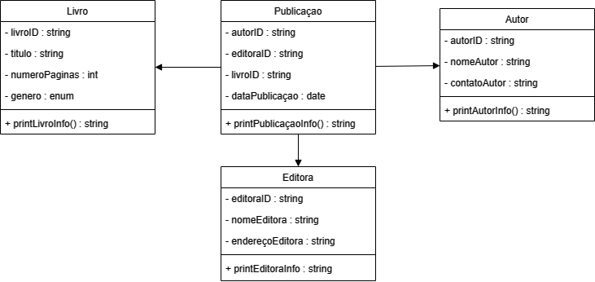
Exemplo de Alta Coesão
Notes:
You use sequence diagrams to drive the detailed design. There’s a direct link between each use case, its robustness diagram, and the sequence diagrams.

Slide 30

Acoplamento
Acoplamento é uma medida “inter” componentes.
Os dois espectros dessa medida: são alto acoplamento e baixo acoplamento.
Componentes que têm baixo ou fraco acoplamento são considerados mais independentes um do outro. O inverso vale para alto ou forte acoplamento.

Slide 31

Uma classe com alto acoplamento depende de muitas outras classes. Isto não é desejável, pois:
Mudanças em uma classe implicam mudanças em outras;
Difíceis de se entender isoladamente;
Mais difíceis de serem reutilizadas, pois, requerem a presença das classes a que estão acopladas.

Slide 32
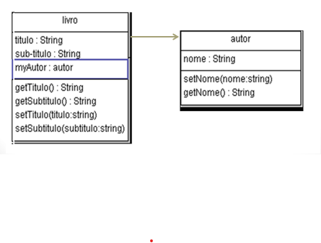
Se um objeto guarda uma referência para outro, ele conhece a identidade do outro e, portanto, está acoplado a ele.
Reduz-se esse acoplamento eliminando navegações bidirecionais no diagrama de classes e implementando associações de forma unidirecional (se isso for possível!).

Slide 33
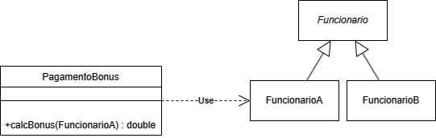
Exemplo
Suponha que um sistema possua objetos das classes FuncionarioA e FuncionarioB, ambas derivadas da classe abstrata Funcionario
Apenas objetos da classe FuncionarioA estão envolvidos em certas funcionalidades do sistema, então temos algumas outras classes participantes dessas funcionalidades fazendo referências diretas ao tipo FuncionarioA

Slide 34
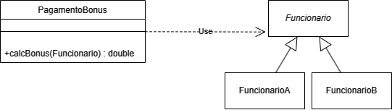
Suponha agora que uma mudança nas leis trabalhistas torne necessário substituir a classe FuncionarioA, por FuncionarioB
Todas as referências a FuncionarioA teriam que ser caçadas e alteradas pelo código, o que poderia demorar, além de abrir margem pra erros
Se o sistema tivesse usado referências a Funcionário desde o início, a troca de FuncionárioA pra FuncionárioB seria muito mais fácil

Slide 35
Os conceitos de coesão e acoplamento são geralmente abordados juntos porque estão correlacionados.
Isto pode ser entendido pelo fato de que uma classe com baixa coesão possui responsabilidades que deveriam ser de outras classes e, assim sendo, deverá ser acessada por essas outras classes para que essas possam cumprir suas tarefas, fortalecendo assim o acoplamento.
Acoplamento
Coesão

